Slide 1
CLASE DE CIENCIAS NATURALES
INICIO DEL III PERÍODO

Slide 2


Slide 3
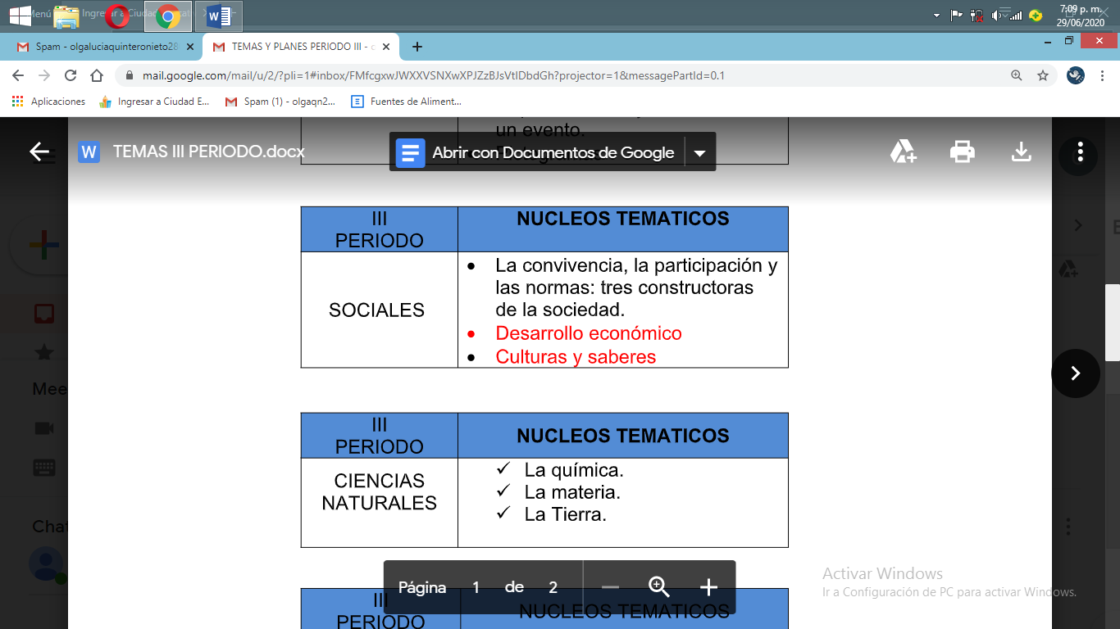

Slide 4
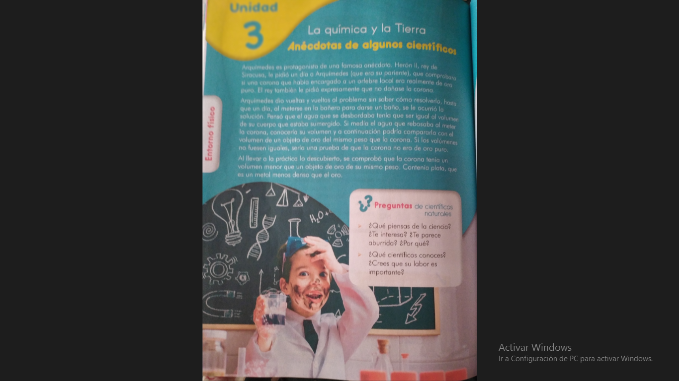

Slide 6
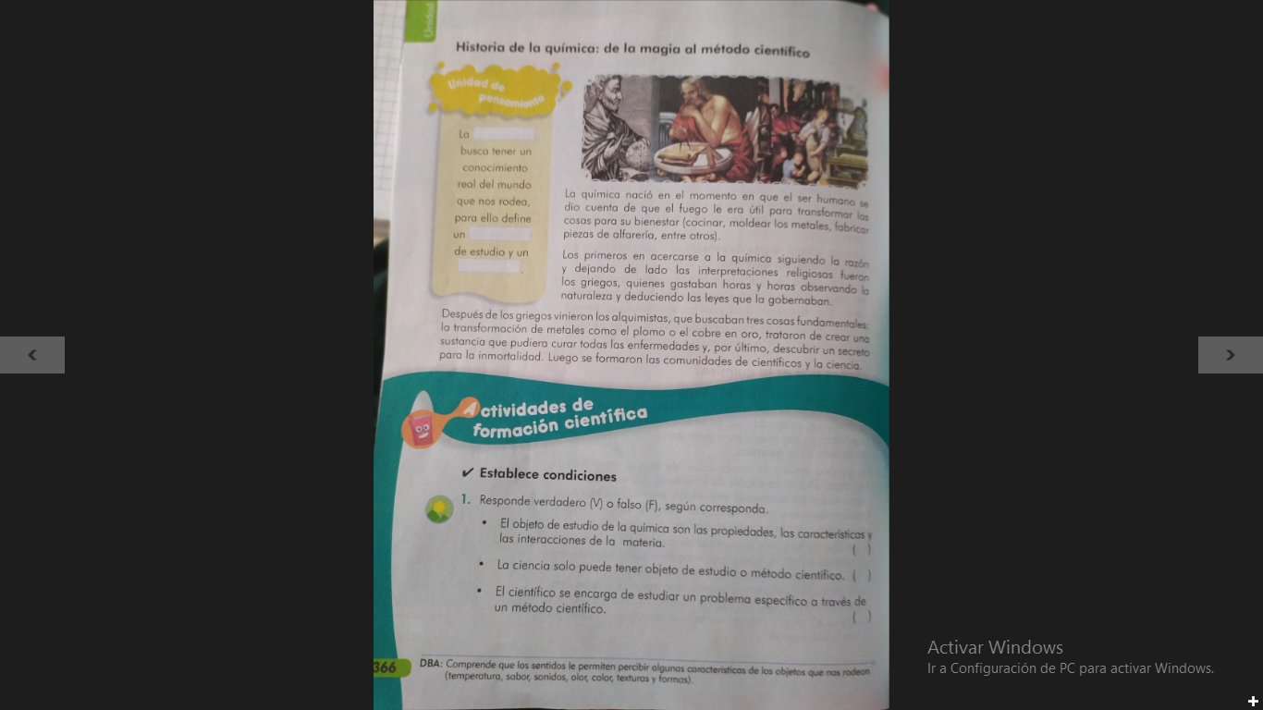

Slide 8
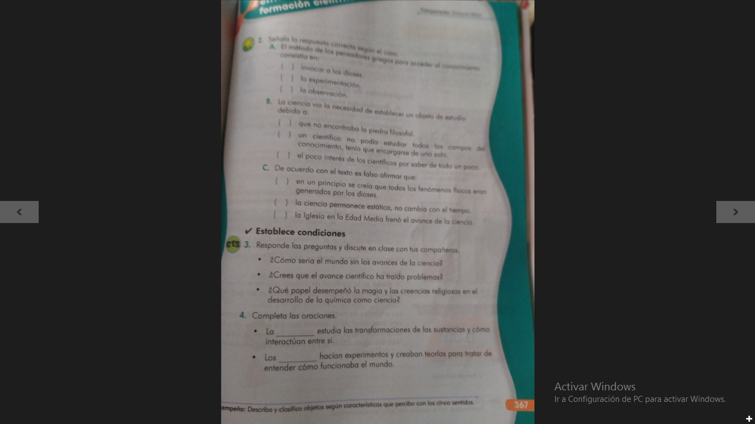

Slide 10
AHORA EMPECEMOS A EXPONER LOS JUEGOS A SUS COMPAÑEROS:

